Slide 1
PYTHON PROGRAMMING (HAEA9225) (5주차) 리스트,튜플, 딕셔너리,흐름제어하기
정대식 교수

Slide 2
리스트
리스트 메소드
튜플
패킹과 언패킹
튜플 메소드
딕셔너리

Slide 3
리스트
리스트(List)는 이름에서 알 수 있듯이 데이터의 목록을 다루는 자료형
단일 데이터가 명함이라면, 리스트는 명함을 모아두는 명함집
슬롯(Slot) : 리스트의 데이터를 삽입할 자리. (명함집에 명함을 꽂아넣을 자리에 해당)
요소(Element) : 리스트의 각 슬롯에 꽂혀있는 개별 데이터

Slide 4
리스트
리스트를 만들 때는 대괄호 [와 ]를 사용
실습 1 (문자열 입력)
실습 2 (수 입력)
리스트를 만들 때는 대괄호 [와 ] 사이에 데이터 또는 변수 목록을 입력.
각 데이터는 콤마( , )로 구분.
>>> a = ['김개똥', '박짱구', '이멍충']
>>> a
['김개똥', '박짱구', '이멍충']
>>> a[0]
'김개똥'
>>> a[1]
'박짱구'
>>> a[2]
'이멍충'
리스트는 문자열처럼 참조 연산이 가능.
리스트 이름 뒤에 대괄호를 붙이고 [와 ] 사이에 참조하고자 하는 첨자를 입력.
>>> a = [1, 2, 3, 4]
>>> a
[1, 2, 3, 4]

Slide 5
리스트
실습 3 (슬라이싱)
실습 4 (+ 연산자를 통한 리스트간의 결합)
>>> a = [1, 2, 3, 4, 5, 6, 7, 8, 9, 10]
>>> a[0:5]
[1, 2, 3, 4, 5]
>>> a[5:]
[6, 7, 8, 9, 10]
>>> a[:3]
[1, 2, 3]
>>> a = [1, 2, 3, 4]
>>> b = [5, 6, 7]
>>> a + b
[1, 2, 3, 4, 5, 6, 7]

Slide 6
리스트
실습 5 (리스트 내의 특정 위치에 있는 데이터를 변경)
실습 6 (len() 함수로 리스트 길이 재기)
>>> a = [1, 2, 3, 4, 5]
>>> a[2] = 30
>>> a
[1, 2, 30, 4, 5]
>>> a[3] = 40
>>> a
[1, 2, 30, 40, 5]
>>> a = [1, 2, 3]
>>> len(a)
3

Slide 7
리스트 - 메소드
메소드 | 설명
append() | 리스트의 끝에 새 요소를 추가합니다. >>> a = [1, 2, 3] >>> a.append(4) >>> a [1, 2, 3, 4]
extend() | 기존 리스트에 다른 리스트를 이어 붙입니다. + 연산자와 같은 기능을 한다고 할 수 있습니다. >>> a = [1, 2, 3] >>> a.extend([4, 5, 6]) >>> a [1, 2, 3, 4, 5, 6]
insert() | 첨자로 명시한 리스트 내의 위치에 새 요소를 삽입합니다. insert(첨자, 데이터)의 형식으로 사용합니다. >>> a = [2, 4, 5] >>> a.insert(0, 1) # 0 위치(첫 번째)에 데이터 1을 삽입합니다. >>> a [1, 2, 4, 5] >>> a.insert(2, 3) # 2 위치(세 번째)에 데이터 3을 삽입합니다. >>> a [1, 2, 3, 4, 5]

Slide 8
리스트 - 메소드
메소드 | 설명
remove() | 매개 변수로 입력한 데이터를 리스트에서 찾아 발견한 첫 번째 요소를 제거합니다. >>> a = ['BMW', 'BENZ', 'VOLKSWAGEN', 'AUDI'] >>> a.remove('BMW') >>> a ['BENZ', 'VOLKSWAGEN', 'AUDI']
pop() | 리스트의 마지막 요소를 뽑아내어 리스트에서 제거합니다. >>> a = [1, 2, 3, 4, 5] >>> a.pop() 5 >>> a [1, 2, 3, 4] >>> a.pop() 4 >>> a [1, 2, 3] 한편, 마지막이 아닌 특정 요소를 제거하고 싶을 때에는 pop() 메소드에 제거하고자 하는 요소의 인덱스를 입력하면 됩니다. >>> a = [1, 2, 3, 4, 5] >>> a.pop(2) # 3번째 요소 제거 3 >>> a [1, 2, 4, 5]

Slide 9
리스트 - 메소드
메소드 | 설명
index() | 리스트 내에서 매개변수로 입력한 데이터와 일치하는 첫번째 요소의 첨자를 알려줍니다. 찾고자 하는 데이터와 일치하는 요소가 없으면 오류를 일으킵니다. 오류에 대한 처리 방법은 10장에서 설명하겠습니다. >>> a = ['abc', 'def', 'ghi'] >>> a.index('def') 1 >>> a.index('jkl') Traceback (most recent call last): File "<pyshell#2>", line 1, in <module> a.index('jkl') ValueError: 'jkl' is not in list
count() | 매개변수로 입력한 데이터와 일치하는 요소가 몇 개 존재하는지 셉니다. >>> a = [1, 100, 2, 100, 3, 100] >>> a.count(100) 3 >>> a.count(200) 0

Slide 10
리스트 - 메소드
메소드 | 설명
sort() | 리스트 내의 요소를 정렬합니다. 매개변수로 reverse = True를 입력하면 내림차순, 아무 것도 입력하지 않으면 오름차순으로 정렬합니다. reverse = True와 같이 이름을 명시하여 사용하는 매개변수를 일컬어 키워드 매개변수라고 합니다. 키워드 매개변수는 7장에서 자세히 설명합니다. >>> a = [3, 4, 5, 1, 2] >>> a.sort() >>> a [1, 2, 3, 4, 5] >>> a.sort(reverse = True) >>> a [5, 4, 3, 2, 1]
reverse() | 리스트 내 요소의 순서를 반대로 뒤집습니다. >>> a = [3, 4, 5, 1, 2] >>> a.reverse() >>> a [2, 1, 5, 4, 3] >>> b = ['안', '녕', '하', '세', '요'] >>> b.reverse() >>> b ['요', '세', '하', '녕', '안']

Slide 11
튜플
사전적 의미는 Tuple과 List가 비슷
리스트는 “목록”
튜플은 “N개의 요소로 된 집합”
파이썬의 List와 Tuple의 차이
List는 데이터 변경 가능(리스트 생성 후 추가/수정/삭제 가능)
Tuple은 데이터 변경 불가능(튜플 생성 후 추가/수정/삭제 불가능)
List는 이름 그대로 목록 형식의 데이터를 다루는 데 적합
Tuple은 위경도 좌표나 RGB 색상처럼 작은 규모의 자료구조를 구성하기에 적합

Slide 12
튜플
변경이 불가능한 자료형이 필요한 이유?
성능
변경 가능한 자료형과는 달리 데이터를 할당할 공간의 내용이나 크기가 달라지지 않기 때문에 생성 과정이 간단
데이터가 오염되지 않을 것이라는 보장이 있기 때문에 복사본을 만드는 대신 그냥 원본을 사용
신뢰 가능한 코드
변경되지 않아야 할 데이터를 오염시키는 버그를 만들 가능성 제거
코드를 설계할 때부터 변경이 가능한 데이터와 그렇지 않은 데이터를 정리해서 코드에 반영
문자열도 변경이 불가능한 자료형

Slide 13
튜플
실습 1 (튜플 생성)
실습 2 (튜플 생성2)
>>> a = (1, 2, 3) # []가 아닌 ()를 사용
>>> a
(1, 2, 3)
>>> type(a)
<class 'tuple'>
>>> a = 1, 2, 3, 4 # () 없이 콤마(,) 만 사용
>>> a
(1, 2, 3, 4)
>>> type(a)
<class 'tuple'>

Slide 14
튜플
실습 3 (요소가 하나인 튜플 생성)
>>> a = (1,) # 요소가 하나인 경우엔 요소 뒤에 , 추가
>>> a
(1,)
>>> type(a)
<class 'tuple'>
>>> b = 1, # 요소가 하나인 경우엔 요소 뒤에 , 추가
>>> b
(1,)
>>> type(b)
<class 'tuple'>

Slide 15
튜플
실습 4 (슬라이싱)
실습 5 (+ 연산자를 이용한 튜플간 결합)
>>> a = (1, 2, 3, 4, 5, 6)
>>> a[:3]
(1, 2, 3)
>>> a[4:6]
(5, 6)
>>> a = (1, 2, 3)
>>> b = (4, 5, 6)
>>> c = a + b
>>> a
(1, 2, 3)
>>> b
(4, 5, 6)
>>> c
(1, 2, 3, 4, 5, 6)

Slide 16
튜플
실습 6 (변경 불가능 테스트)
실습 5 (+ 연산자를 이용한 튜플간 결합)
실습 7 (len() 함수)
>>> a = (1, 2, 3)
>>> a[0]
1
>>> a[0] = 7
Traceback (most recent call last):
File "<pyshell#14>", line 1, in <module>
a[0] = 7
TypeError: 'tuple' object does not support item assignment
>>> a = (1, 2, 3)
>>> len(a)
3

Slide 17
튜플 - 패킹과 언패킹
실습 1 (튜플 패킹(Tuple Packing))
실습 2 (튜플 언패킹(Tuple Unpacking))
>>> a = 1, 2, 3 # 패킹 : 여러 데이터를 튜플로 묶는 것
>>> a
(1, 2, 3)
>>> one, two, three = a # 언패킹 : 튜플의 각 요소를
>>> one # 여러 개의 변수에 할당하는 것.
1
>>> two
2
>>> three
3

Slide 18
튜플 - 패킹과 언패킹
실습 3 (언패킹 실패)
실습 4 (언패킹을 이용한 변수 다중 할당)
>>> a = 1, 2, 3 # 튜플 요소 수와
>>> one, two = a # 언패킹할 요소의 수가 일치
Traceback (most recent call last):
File "<pyshell#18>", line 1, in <module>
one, two = a
ValueError: too many values to unpack (expected 2)
>>> city, latitude, longitude = 'Seoul', 37.541, 126.986
>>> city
'Seoul'
>>> latitude
37.541
>>> longitude
126.986
‘Seoul’, 37.541, 126.986는 괄호 없이 만들어진 튜플

Slide 19
튜플 - 메소드
메소드 | 설명
index() | 매개변수로 입력한 데이터와 일치하는 튜플 내 요소의 첨자를 알려줍니다. 찾고자 하는 데이터와 일치하는 요소가 없으면 에러를 일으킵니다. 에러에 대한 처리 방법은 6장에서 설명하겠습니다. >>> a = ('abc', 'def', 'ghi') >>> a.index('def') 1 >>> a.index('jkl') Traceback (most recent call last): File "<pyshell#4>", line 1, in <module> a.index('jkl') ValueError: tuple.index(x): x not in tuple
count() | 매개변수로 입력한 데이터와 일치하는 요소가 몇 개 존재하는지 셉니다. >>> a = (1, 100, 2, 100, 3, 100) >>> a.count(100) 3 >>> a.count(200) 0

Slide 20
딕셔너리
딕셔너리(Dictionary)는 사용법 측면으로 보면 리스트와 비슷
리스트처럼 첨자를 이용해서 요소에 접근
리스트는 요소에 접근할 때 0부터 시작하는 수 첨자만 사용할 수 있지만 딕셔너리는 문자열과 숫자를 비롯해서 변경이 불가능한 형식이면 어떤 자료형이든 사용
딕셔너리의 첨자는 키(Key)
이 키가 가리키는 슬롯에 저장되는 데이터를 일컬어 값(Value)
딕셔너리는 키-값의 쌍으로 구성
탐색 속도가 빠르고, 사용하기도 편리
딕셔너리를 만들 때는 중괄호 {와 }을 이용
특정 슬롯에 새로운 키-값을 입력하거나 딕셔너리 안에 있는 요소를 참조할 때는 리스트와 튜플에서처럼 대괄호 [와 ]를 이용

Slide 21
딕셔너리
실습 1 (딕셔너리 생성)
>>> dic = {}
>>> dic['파이썬'] = 'www.python.org'
>>> dic['마이크로소프트'] = 'www.microsoft.com'
>>> dic['애플'] = 'www.apple.com'
>>> dic['파이썬']
'www.python.org'
>>> dic['마이크로소프트']
'www.microsoft.com'
>>> dic['애플']
'www.apple.com'
>>> type(dic)
<class 'dict'>
>>> dic
{'애플': 'www.apple.com', '파이썬': 'www.python.org', '마이크로소프트': 'www.microsoft.com'}

Slide 22
딕셔너리
실습 2 (딕셔너리의 keys(), values() 메소드)
실습 3 (딕셔너리의 items() 메소드)
실습 4 (in 연산자)
>>> dic.keys()
dict_keys(['애플', '파이썬', '마이크로소프트'])
>>> dic.values()
dict_values(['www.apple.com', 'www.python.org', 'www.microsoft.com'])
>>> dic.items()
dict_items([('파이썬', 'www.python.org'), ('애플', 'www.apple.com'), ('마이크로소프트', 'www.microsoft.com')])
>>> '애플' in dic.keys()
True
>>> '사과' in dic.keys()
False
>>> 'www.microsoft.com' in dic.values()
True
>>> 'www.seanlab.net' in dic.values()
False
‘애플’이 dic 딕셔너리의 키 목록 안에 존재하는지를 확인합니다.
‘www.seanlab.net’이 dic 딕셔너리의 값 목록 안에 존재하는지를 확인합니다.

Slide 23
딕셔너리
실습 5 (딕셔너리의 pop() 메소드)
실습 6( 딕셔너리의 clear() 메소드 )
>>> dic = {'애플': 'www.apple.com',
'파이썬': 'www.python.org',
'마이크로소프트': 'www.microsoft.com'}
>>> dic.pop('애플')
'www.apple.com'
>>> dic
{'파이썬': 'www.python.org', '마이크로소프트': 'www.microsoft.com'}
키가 ‘애플’인 요소을 삭제합니다.
>>> dic = {'애플': 'www.apple.com',
'파이썬': 'www.python.org',
'마이크로소프트': 'www.microsoft.com'}
>>> dic.clear()
>>> dic
{}

Slide 24
흐름 제어를 시작하기 전에
bool 자료형
논리 연산자
흐름 제어문과 조건문
코드블록과 들여쓰기
비교 연산자
분기문
if문
반복문
while문
for문
continue와 break로 반복문 제어하기

Slide 25
흐름 제어를 시작하기 전에 - bool 자료형
bool 자료형
bool은 True와 False 두 가지 값을 나타내는 자료
실습 1
>>> a = 3 > 2
>>> a
True
>>> a = 2 > 3
>>> a
False
>>> type(a)
<class 'bool'>

Slide 26
흐름 제어를 시작하기 전에 - 논리 연산자
논리 연산자
not 연산자 - 1
피연산자를 부정. 피연산자가 False인 경우에는 True, 그렇지 않은 경우에는 False 출력
실습 1
bool 형식 외에도, 수, 문자열, 튜플, 리스트, 딕셔너리도 피연산자로 사용 가능
입력된 피연산자가 0인 경우에는 피연산자를 거짓으로 간주. not 연산의 결과는 True
0이 아닌 수를 피연산자로 사용하는 경우의 not 연산 결과는 False
실습 2
>>> not True
False
>>> not False
True
>>> not 0
True
>>> not -1
False
>>> not 1
False

Slide 27
흐름 제어를 시작하기 전에 - 논리 연산자
논리 연산자
not 연산자 - 2
None에 대해서도 거짓으로 간주하기 때문에 not None의 결과는 True
실습 3
not 연산자는 비어있는 문자열이나 튜플, 리스트, 딕셔너리도 거짓으로 간주
>>> not None
True
>>> not 'ABC' # 비어있지 않은 문자열을 부정
False
>>> not '' # 빈 문자열을 부정
True
>>> not (1, 2, 3) # 비어있지 않은 튜플을 부정
False
>>> not () # 빈 튜플을 부정
True
>>> not [] # 빈 리스트를 부정
True
>>> not {} # 빈 딕셔너리를 부정
True

Slide 28
흐름 제어를 시작하기 전에 - 논리 연산자
논리 연산자
and 연산자
두 피연산자 간의 논리곱을 수행
논리곱 연산의 결과는 두 피연산자 모두가 True인 경우에만 True가 되고, 그렇지 않은 경우에는 항상 False
실습 1
or 연산자
두 피연산자 모두가 False인 경우에만 False가 되고, 그렇지 않은 경우에는 그 결과가 항상 True
실습 1
>>> True and True
True
>>> True and False
False
>>> False or False
False
>>> False or True
True

Slide 29
흐름 제어를 시작하기 전에 - 흐름 제어문과 조건문
흐름 제어문과 조건문
흐름 제어문은 흐름을 분기하거나 반복하기 전에 조건문의 결과가 참인지를 평가 수행
조건문이 구체적으로 다음과 같을 때 거짓으로 평가
False
None
숫자 0 예) 0, 0.0 등
비어있는 순서열 : 예) ‘’, (), [] 등
비어있는 딕셔너리 : 예) {}
어떤 객체가 거짓으로 평가되는지를 알고 싶을 때는 bool() 함수 이용
>>> bool(False)
False
>>> bool(None)
False
>>> bool(0)
False
>>> bool(0.0)
False
>>> bool('')
False
>>> bool('Hello')
True
>>> bool(123)
True
>>> bool(())
False
>>> bool([])
False
>>> bool([1, 2, 3])
True
>>> bool({})
False

Slide 30
흐름 제어를 시작하기 전에 - 코드블록과 들여쓰기
코드블록(Code Block)
여러 코드가 이루는 일정한 구역
프로그래밍 언어들마다 이것을 표현하는 방법이 다름
파이썬은 들여쓰기로 구역을 나눔
들여쓰기는 스페이스(Space)나 탭(Tab) 둘 다 사용 가능
파이썬을 만든 귀도는 PEP(Python Enhancement Proposals)-8에서 스페이스 4칸을 사용할 것을 권장
if a == 3: # a가 3과 같다면
print('삼')
print('三')
print('Three')
else:
print('삼이 아님.')
코드 블록
코드 블록

Slide 31
흐름 제어를 시작하기 전에 - 비교 연산자
비교 연산자
두 피연산자를 비교하는 연산자
파이썬은 다음 표와 같이 6가지를 제공
연산자 | 설명
== | 양쪽에 위치한 피연산자가 서로 같으면 True, 그렇지 않으면 False입니다. >>> a = 30 >>> a == 30 True >>> a == 40 False
!= | 양쪽에 위치한 피연산자가 서로 다르면 True, 그렇지 않으면 False입니다. >>> a = '안녕' >>> a != '안녕' False >>> a != 'Hello' True
> | 왼쪽에 위치한 피연산자가 오른쪽 피연산자보다 크면 True, 그렇지 않으면 False입니다. >>> a = 30 >>> a > 20 True >>> a > 40 False

Slide 32
흐름 제어를 시작하기 전에 - 비교 연산자
연산자 | 설명
>= | 왼쪽에 위치한 피연산자가 오른쪽 피연산자보다 크거나 같으면 True, 그렇지 않으면 False입니다. >>> a = 30 >>> a >= 20 True >>> a >= 30 True >>> a >= 40 False
< | 왼쪽에 위치한 피연산자가 오른쪽 피연산자보다 작으면 True, 그렇지 않으면 False입니다. >>> a = 30 >>> a < 40 True >>> a < 20 False
<= | 왼쪽에 위치한 피연산자가 오른쪽 피연산자보다 작거나 같으면 True, 그렇지 않으면 False입니다. >>> a = 30 >>> a <= 40 True >>> a <= 30 True >>> a <= 20 False

Slide 33
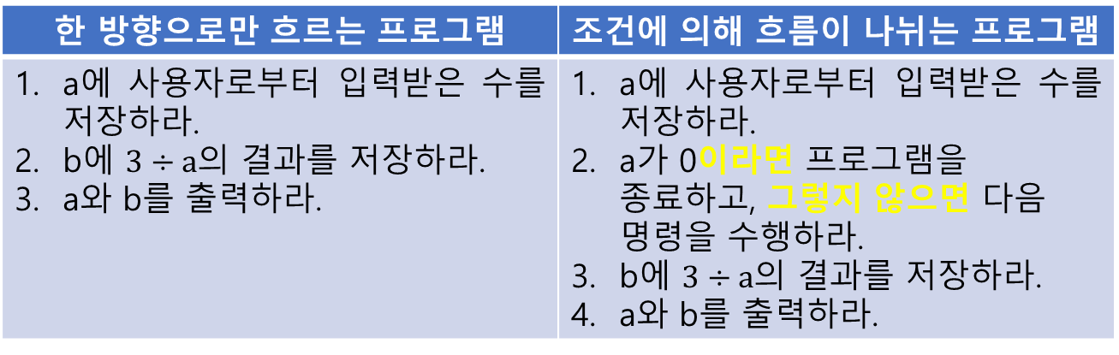
분기문
소프트웨어 ≒ 컴퓨터가 할 일의 목록
프로그래머가 컴퓨터에게 할 일의 목록을 내주면, 컴퓨터는 소프트웨어에 기록되어 있는 목록을 보고 그대로 수행
프로그래밍에서 “흐름(Flow)”은 컴퓨터에서 내려지는 명령의 순서를 가리키는 말
프로그램의 흐름을 가르는 문장 : 나눌 분(分), 갈림길 기(岐), 분기문
한 방향으로만 흐르는 프로그램 | 조건에 의해 흐름이 나뉘는 프로그램
a에 사용자로부터 입력받은 수를 저장하라. b에 $3÷a$의 결과를 저장하라. a와 b를 출력하라. | a에 사용자로부터 입력받은 수를 저장하라. a가 0이라면 프로그램을 종료하고, 그렇지 않으면 다음 명령을 수행하라. b에 $3÷a$의 결과를 저장하라. a와 b를 출력하라.

Slide 34
분기문
한 방향으로만 흐르는 코드 | 조건에 의해 흐름이 나뉘는 코드

Slide 35
분기문 - if문
영어에서 if문 “만약 ~ 라면＂의 뜻
예) “만약 입력받은 수 a가 0이라면”
if문의 조건은 참 아니면 거짓으로 평가될 수 있어야 함.
조건 뒤에 있는 콜론 : 은 해당 조건이 참일 경우에 실행할 코드 블록을 위치시키기 위함임.
else 절로 코드가 흐르는 경우는 if절의 조건이 거짓으로 평가되었을 때
if 뒤에 흐름을 가를 조건이 위치하고, 그 뒤에 콜론 : 이 옵니다.
if 조건:
명령1
명령2
….
else:
명령3
명령4
…
: 뒤에는 들여쓰기로 이루어진 코드블록이 옵니다. 이 코드블록은 if문의 조건이 True일 경우 실행됩니다.
if문의 조건을 충족하지 않을 때, 즉 조건 평가의 결과가 False일 때의 흐름은 else로 향합니다. else 뒤에도 코드블록이 오므로 콜론 : 이 위치해야 합니다.

Slide 36
분기문 - if문
예제 : 06/ifelse.py
실행 결과
print('수를 입력하세요 : ')
a = int(input())
if a == 0 :
print('0은 나눗셈에 이용할 수 없습니다.')
else :
print('3 /', a, '=', 3/a)
>ifelse.py
수를 입력하세요 :
0
0은 나눗셈에 이용할 수 없습니다.
>ifelse.py
수를 입력하세요 :
12
3 / 12 = 0.25

Slide 37
분기문 - if문
예제 : 06/if.py
실행 결과
import sys
print('수를 입력하세요 : ')
a = int(input())
if a == 0: # if not a: 와 동일한 코드
print('0은 나눗셈에 이용할 수 없습니다.')
sys.exit(0)
print('3 /', a, '=', 3/a)
>if.py
수를 입력하세요 :
0
0은 나눗셈에 이용할 수 없습니다.
>if.py
수를 입력하세요 :
8
3 / 8 = 0.375

Slide 38
분기문 - if문
여러 개의 조건을 다룰 때는?
if와 함께 elif 절 사용
if 조건1:
코드블록
…
elif 조건2:
코드블록
…
elif 조건3:
코드블록
…
elif 조건4:
코드블록
…
else:
코드블록
…
첫 번째 조건은 항상 if로 시작합니다.
두 번째 조건부터는 elif를 이용합니다.
마지막의 else는 생략할 수 있습니다.

Slide 39
분기문 - if문
예제 : 06/ifelif.py
실행 결과
print('요일(월~일)을 입력하세요 : ')
dow = input()
if dow == '월':
print('Monday')
elif dow == '화':
print('Tuesday')
elif dow == '수':
print('Wednesday')
elif dow == '목':
print('Thursday')
elif dow == '금':
print('Friday')
elif dow == '토':
print('Saturday')
elif dow == '일':
print('Sunday')
else:
print('잘못 입력된 요일입니다.')
>ifelif.py
요일(월~일)을 입력하세요 :
월
Monday
>ifelif.py
요일(월~일)을 입력하세요 :
수
Wednesday
>ifelif.py
요일(월~일)을 입력하세요 :
금
Friday
>ifelif.py
요일(월~일)을 입력하세요 :
사
잘못 입력된 요일입니다.

Slide 40
분기문 - if문
예제 : 06/ifif.py
실행 결과
print('수를 입력하세요 : ')
a = int(input())
if a > 10:
if a % 2 == 0:
print('10보다 큰 짝수')
else:
print('10보다 큰 홀수')
else:
if a % 2 == 0:
print('10 이하의 짝수')
else:
print('10 이하의 홀수')
if a > 10 : 의 코드블록
a > 10 이 참인 경우 if a % 2 == 0:의 코드블록
a > 10 이 참인 경우 else: 의 코드블록
>ifif.py
수를 입력하세요 :
12
10보다 큰 짝수
>ifif.py
수를 입력하세요 :
5
10이하의 홀수

Slide 41
분기문 - if문
예제 : 06/ifand.py
실행 결과
print('수를 입력하세요 : ')
a = int(input())
if a > 10 and a % 2 == 0:
print('10보다 큰 짝수')
elif a > 10 and a % 2 != 0:
print('10보다 큰 홀수')
elif a % 2 == 0 :
print('10이하의 짝수')
else :
print('10이하의 홀수')
>ifand.py
수를 입력하세요 :
1
10이하의 홀수
>ifand.py
수를 입력하세요 :
2
10이하의 짝수

Slide 42
반복문 - while문
반복문
프로그램의 흐름을 되풀이하는 흐름 제어문.
루프문(Loop Statement)라고도 함.
while문
while 키워드가 먼저 위치하고 그 다음에 조건이 위치.
조건 뒤에는 코드블록을 위치시키기 전에 콜론 : 이 위치.
while이 영어로 “~하는 동안”이라는 뜻이므로 while 코드를 읽을 때는 “조건이 참인 동안”이라고 해석
while 조건:
코드블록

Slide 43
반복문 - while문
예제 : 06/while.py
print('몇 번 반복할까요? : ')
limit = int(input())
count = 0
while count < limit:
count = count + 1
print('{0}회 반복.'.format(count))
print('반복이 종료되었습니다.')
실행결과
>while.py
몇 번 반복할까요? :
5
1회 반복.
2회 반복.
3회 반복.
4회 반복.
5회 반복.
반복이 종료되었습니다.

Slide 44
반복문 - while문
무한 루프
while문의 조건이 항상 참이 되는 루프
예제 : 06/while_infinite.py
while True:
코드블록
break는 반복문의 실행을 취소
while True:
print('반복을 계속할까요? [예/아니오] :')
answer = input()
if answer == '예':
print('반복을 계속합니다.')
elif answer == '아니오':
break
else:
print('정상적인 답변이 아닙니다.')
실행결과
>while_infinite.py
반복을 계속할까요? [예/아니오] :
예
반복을 계속합니다.
반복을 계속할까요? [예/아니오] :
예
반복을 계속합니다.
반복을 계속할까요? [예/아니오] :
yes
정상적인 답변이 아닙니다.
반복을 계속할까요? [예/아니오] :
아니오
반복이 종료되었습니다.

Slide 45
반복문 - for문
for문은 조건을 평가하는 대신 순서열을 순회하다가 순서열의 끝에 도달하면 반복을 종료함.
예제 : 06/for.py
실행 결과
for 반복변수 in 순서열:
코드블록
for i in (1, 2, 3) :
print(i)
변수 i에는 매 반복마다 튜플 (1, 2, 3)의 요소들이 차례대로 복사됩니다. 튜플의 길이는 3이므로 이 for문은 3번 반복을 수행합니다.
>for.py
1
2
3

Slide 46
반복문 - for문
예제 : 06/for_list.py
실행 결과
예제 : 06/for_string.py
실행 결과
for s in ['뇌를', '자극하는', '파이썬']:
print(s)
>for_list.py
뇌를
자극하는
파이썬
for s in ['뇌를', '자극하는', '파이썬']:
print(s)
>for_string.py
뇌
를
자
극
하
는
파
이
썬

Slide 47
반복문 - for문
실습 1 (range() 함수)
실습 2 (range() 함수)
>>> for i in range(0, 5, 1):
print(i)
0
1
2
3
4
>>> for i in range(0, 10, 2):
print(i)
0
2
4
6
8
연속하는 두수의 차
시작값
멈춤값
>>> for i in range(0, 5):
print(i)
0
1
2
3
4

Slide 48
반복문 - for문
실습 3 (range() 함수)
예제 : 06/forfor.py
실행 결과:
>>> for i in range(5):
print(i)
0
1
2
3
4
바깥의 for문에서 입력한 반복변수 i가 멈춤값입니다.
for i in range(1, 6):
for j in range(i):
print( "*", end = "", )
print()
end = “”을 매개변수로 입력하면 줄바꿈을 출력하지 않습니다.
아무것도 입력하지 않으면 줄바꿈만 출력합니다.
>forfor.py
*
**
***
****
*****

Slide 49
반복문 - for문
실습 4 (딕셔너리 요소 순회)
>>> dic = {'애플': 'www.apple.com',
'파이썬': 'www.python.org',
'마이크로소프트': 'www.microsoft.com'}
>>> for k, v in dic.items():
print("{0} : {1}".format(k, v))
파이썬 : www.python.org
애플 : www.apple.com
마이크로소프트 : www.microsoft.com
튜플 언패킹을 통해 k와 v에는 각 요소의 키와 값이 할당됩니다.

Slide 50
반복문 - continue와 break로 반복문 제어하기
continue
반복문이 실행하는 코드블록의 나머지 부분을 실행하지 않고 다음 반복으로 건너가도록 흐름을 조정
예제 : 06/continue.py
실행 결과
i가 홀수일 때 코드블록의 나머지 부분을 실행하지 않고 다음 반복으로 바로 건너갑니다.
for i in range(10):
if i % 2 == 1:
continue
print(i)
continue가 실행되는 경우에는 이 코드는 실행되지 않습니다.
>continue.py
0
2
4
6
8

Slide 51
반복문 - continue와 break로 반복문 제어하기
break
루프를 중단시키는 기능 수행
예제 : 06/break.py
실행 결과
i = 0
while(True):
i = i+1
if i == 1000:
print('i가 {0}이 됐습니다. 반복문을 중단합니다.'.format(i))
break
print(i)
>break.py
0
1
2
…
997
998
999
i가 1000이 됐습니다. 반복문을 중단합니다.

Slide 52
반복의 핵심 원리

Slide 53



PT 체조가 지옥의 체조가 되는 이유
PT체조 50회 실시합니다.
마지막 횟수는 말하지 않습니다.

Slide 54



PT 체조가 지옥의 체조가 되는 이유
50누구야!? 정신 못 차립니까?
이번엔 100회 실시!
50!

Slide 55





PT 체조가 지옥의 체조가 되는 이유
요구사항
PT 체조를 수행하면서,
반복 횟수를 하나씩 더해서 외치고,
마지막 횟수는 말하지 않음
각각의 요구사항은 매우 단순
3가지를 동시에 하는 것은 많은 집중이 필요

Slide 56
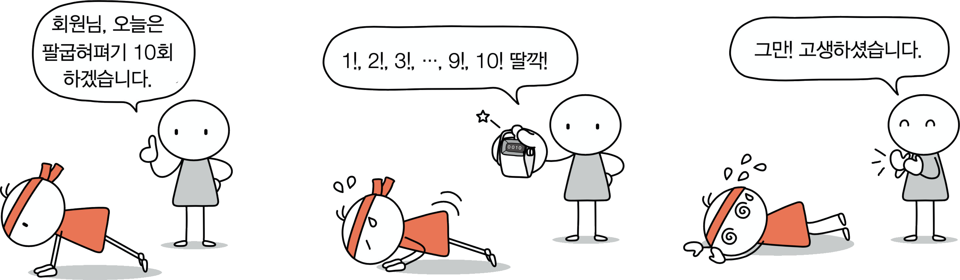
피트니스 클럽에서 개인 트레이너를 고용한 경우
반복 횟수 관리를 신경쓰지 않고, 운동 그 자체에 집중할 수 있음

Slide 57


반복의 핵심 원리: 반복 횟수를 정확히 기록하는 것
어떤 코드를 반복 처리 시, 정확한 횟수만큼 반복하는 것이 중요
반복 횟수 관리를 직접 할 수도 있고, 어떤 도구의 도움을 받을 수도 있음
반복 횟수 관리를 위해서 어떤 방법을, 어떻게 사용하는지 알아야

Slide 58
while 반복문 알아보기

Slide 59








while 반복문 알아보기
while 반복문이란?
주어진 조건식의 결괏값이 True인 경우, 특정 코드를 반복 처리
조건식을 만족하면~
while 반복문 문법
while 조건식:
반복 처리할 코드 1
반복 처리할 코드 2
...
들여쓰기 필요!
코드 블록(code block)

Slide 60


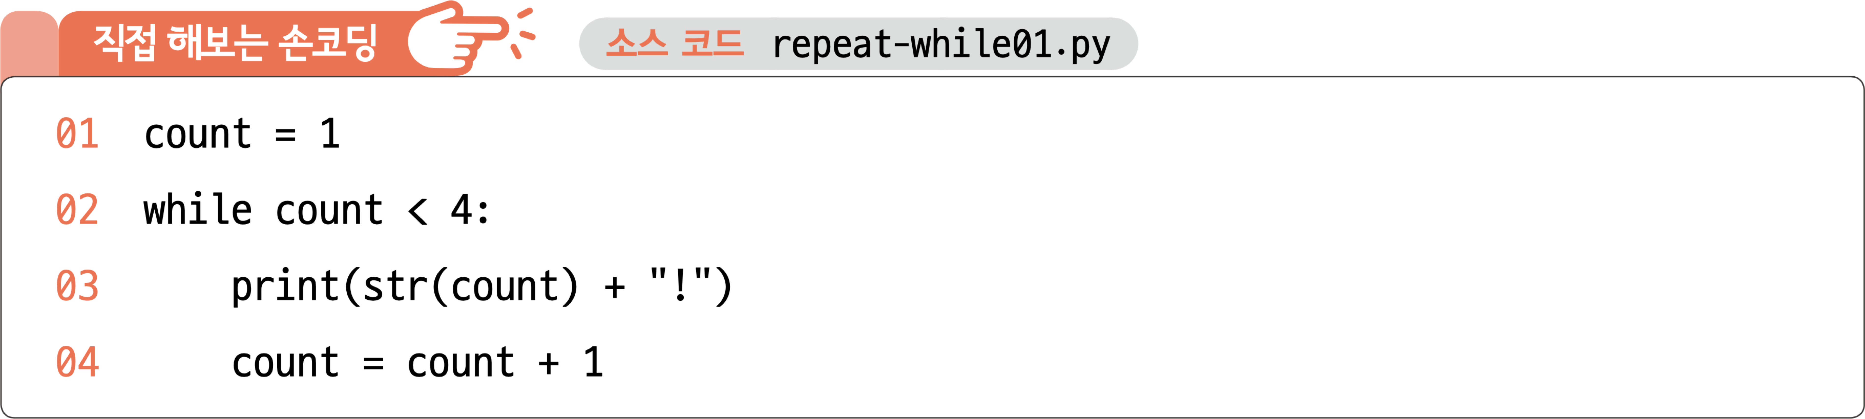
PT 체조를 3회 수행하는 프로그램을 작성

Slide 61

01 count = 1
02
03 while count < 4:
04 print(str(count) + "!")
05 count = count + 1

Slide 62
while 반복문의 장점과 단점

Slide 63
while 반복문의 장점과 단점
while 반복문의 장점
조건식을 잘 관리할 수 있다면, 모든 종류의 반복 처리 가능
while 반복문의 단점
조건식 관리에 실수를 하게 되면, 무한 반복과 같은 오류 발생 가능성 ↑
무한 반복이란, 어떤 코드를 강제로 종료하기 전까지 계속 반복 처리하는 것

Slide 64
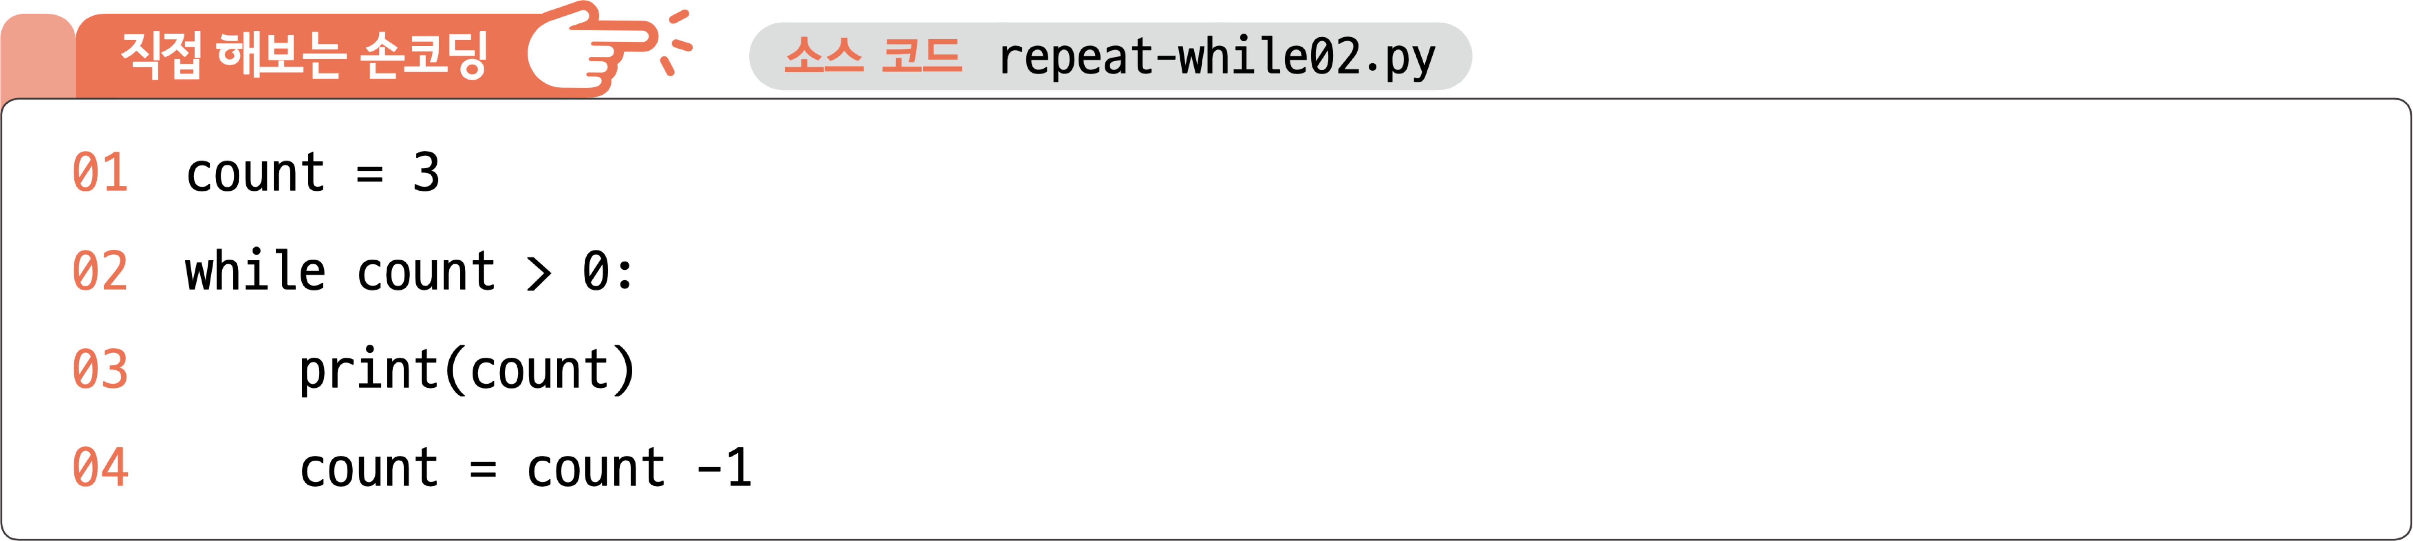
3부터 1까지 숫자를 화면에 출력

Slide 65
01 count = 3
02
03 while count > 0:
04 print(count)
05 count = count - 1

Slide 66



01 count = 3
02
03 while count > 0:
04 print(count)
05 count = count - 1
01 count = 1
02
03 while count < 3:
04 print(count)
05 count = count + 1

Slide 67
01 count = 1
02
03 while count < 3:
04 print(count)
05 count = count + 1
올바른 코드
count < 4
count <=3
while 반복문 조건식 관리에서 실수가 자주 발생하는 부분

Slide 68
for 반복문 알아보기

Slide 69

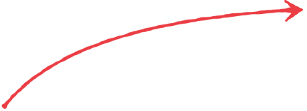







달걀 10개를 먹는 방법: 반복 횟수를 기록
먹은 달걀의 개수 = 0
달걀 먹은 개수를 0부터 시작했기 때문
달걀의 개수+1을 직접 기록
실수할 가능성 ↑
정확한 반복 처리 어려움
먹은 달걀의 개수가 10개 미만인가?
아니오
예
달걀 1개를 먹는다.
먹은 달걀의 개수+1 을 기록한다.
while 반복문의 특징
먹은 달걀의 개수 : 10개

Slide 70




달걀 10개를 먹는 방법: 총 반복 횟수를 미리 결정
먹은 달걀을 10개 준비한다.
먹은 달걀을 미리 준비
실수할 가능성 → 거의 없음
정확한 반복 가능
먹을 달걀이 남아있는가?
아니오
예
달걀 1개를 먹는다.
for 반복문의 특징
먹은 달걀의 개수 : 10개

Slide 71
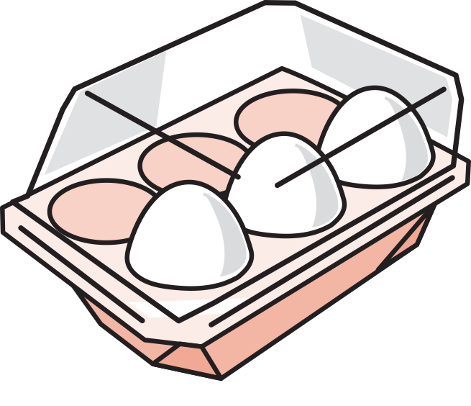






for 반복문으로 달걀 프라이 3개를 만드는 방법
(1) 달걀 3개를 준비합니다.
(2) 달걀 하나를 꺼내서
접시에 놓습니다.
(3) 달걀 프라이를 요리합니다.
달걀을 모두 요리할 때까지
(2)~(3)의 과정을 반복합니다.

Slide 72





for 반복문으로 달걀 프라이 3개를 만드는 방법
달걀이 없어질 때까지 '하나씩' 꺼냄
(2) 달걀 하나를 꺼내서
접시에 놓습니다.
for 반복문의 시작
(1) 달걀 3개를 준비합니다.
for
in
:
들여쓰기 필수!
달걀을 모두 요리할 때까지
(2)~(3)의 과정을 반복합니다.
for 반복문 문법 요소
(3) 달걀 프라이를 요리합니다.

Slide 73

for 반복문으로 달걀 프라이 3개를 만드는 방법
(2) 데이터 하나를 꺼내서
변수에 저장
(1) 반복 처리할 데이터 세트를 준비
for
in
:
데이터 세트에서 모든 데이터를 처리할 때까지
(2)~(3)의 과정을 반복합니다.
(3) 변수에 저장된 데이터를 꺼내서 처리

Slide 74







파이썬으로 for 반복문 코딩하는 방법
데이터 세트에서 꺼낸 데이터를 저장
for 반복문 문법
for 변수 in 데이터 세트:
반복 처리할 코드 1
반복 처리할 코드 2
...
들여쓰기!
코드블록(code block)

Slide 75
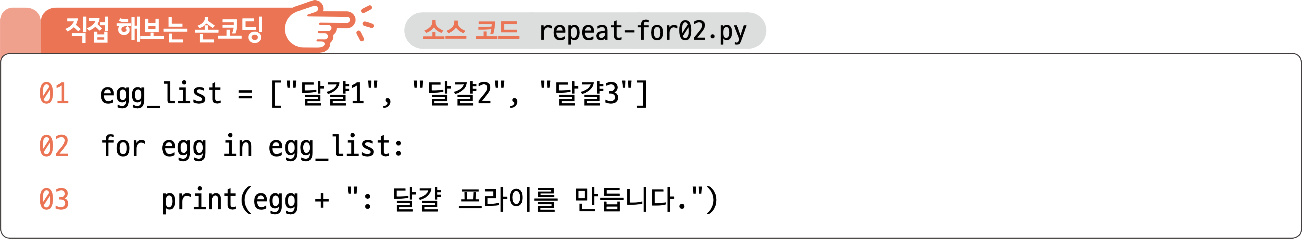
달걀 프라이 3개를 만드는 방법

Slide 76

01 egg_list = ["달걀1", "달걀2", "달걀3"]
02 for egg in egg_list:
03 print(egg + ": 달걀 프라이를 만듭니다.")

Slide 77

01 egg_list = ["달걀1", "달걀2", "달걀3"]
02 for egg in egg_list:
03 print("달걀 프라이를 만듭니다.")

Slide 78



01 egg_list = ["달걀1", "달걀2", "달걀3"]
02 for egg in egg_list:
03 print(egg + ": 달걀 프라이를 만듭니다.")
01 egg_list = ["달걀1", "달걀2", "달걀3"]
02 for egg in egg_list:
03 print("달걀 프라이를 만듭니다.")

Slide 79
for 반복문의 절친: range

Slide 80

1부터 3까지 숫자 데이터 출력하기 with for 반복문
for 반복문을 사용해서 1부터 3까지 출력하기
01 numbers = [ 1, 2, 3 ]
02 for num in numbers:
03 print(num)

Slide 81


1부터 n까지 숫자 데이터 출력하기 with for 반복문
for 반복문을 사용해서 1부터 10까지 출력하기
01 numbers = [ 1, 2, 3, 4, 5, 6, 7, 8, 9, 10 ]
02 for num in numbers:
03 print(num)
for 반복문을 사용해서 1부터 1000까지 출력하기
01 numbers = [ 1, 2, 3, ...(중간생략), 999, 1000 ]
02 for num in numbers:
03 print(num)
여러 개의 숫자 데이터를 자동으로 입력하는 도구 필요
range 명령어 사용하자!

Slide 82

0부터 주어진 데이터 개수만큼 숫자 생성: range 명령어
range 명령어 문법
range(데이터 개수) → 레인지 데이터 세트
range 명령어 예제
range(3) → 0, 1, 2(총 3개)
range(10) → 0, 1, ..., 8, 9(총 10개)

Slide 83


1부터 3까지 숫자 데이터 출력하기 with range 명령어
range 명령어를 사용해서 1부터 3까지 출력하기
01 numbers = range(3)
0, 1, 2
02 for num in numbers:
03 print(num + 1)

Slide 84


1부터 100까지 숫자 데이터 출력하기 with range 명령어
range 명령어를 사용해서 1부터 100까지 출력하기
01 numbers = range(100)
0, 1, 2, ... , 98, 99
02 for num in numbers:
03 print(num + 1)

Slide 85
range 명령어 손코딩 실습

Slide 86
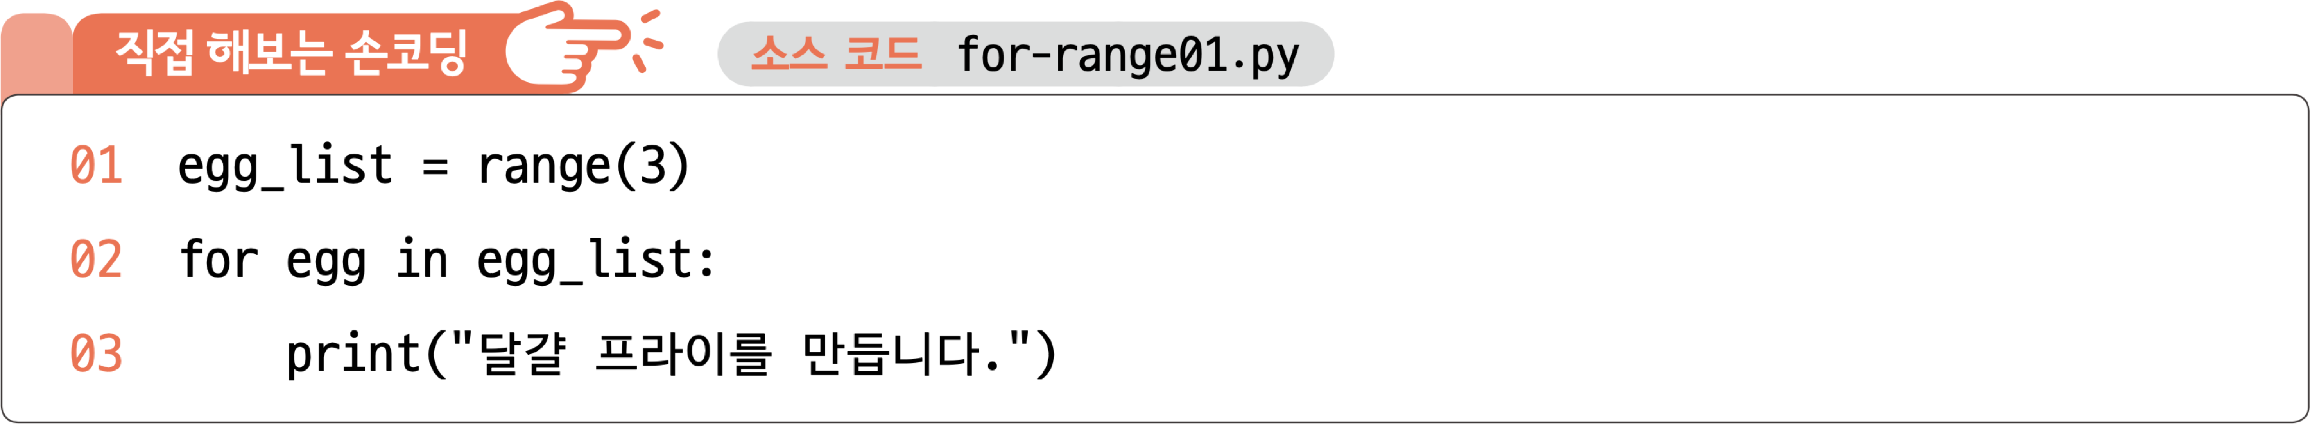
달걀 프라이 3개를 만드는 방법

Slide 87

달걀 프라이 3개 만들기 with range 명령어
range 명령어를 사용해서 달걀 프라이 3개 만들기
01 egg_list = range(3)
0, 1, 2
02 for egg in egg_list:
03 print("달걀 프라이를 만듭니다.")

Slide 88
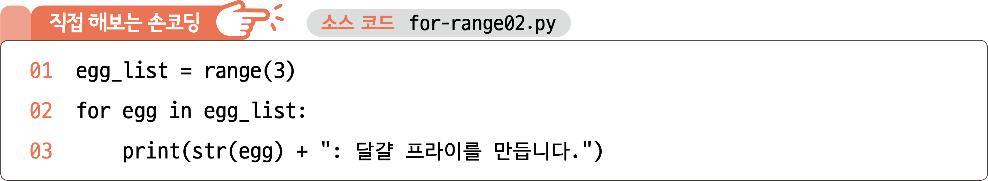
달걀 프라이 3개를 만드는 2번째 방법

Slide 89
달걀 프라이 3개 만들기(2번째 방법) with range 명령어
range 명령어를 사용해서 달걀 프라이 3개 만들기(2번째 방법)
01 egg_list = range(3)
0, 1, 2
02 for egg in egg_list:
03 print(str(egg) + ": 달걀 프라이를 만듭니다.")

Slide 90
반복 횟수의 통제 1: break

Slide 91

진행 중인 반복 처리를 중단하고 반복문 종료: break
PT 체조를 3회 수행하는 프로그램
01 count = range(3)
0, 1, 2
02 for n in count:
03 print(str(n + 1) + "!")

Slide 92

진행 중인 반복 처리를 중단하고 반복문 종료: break
PT 체조를 3회 수행하는 프로그램 with break 명령어
01 count = range(3)
0, 1, 2
02 for n in count:
03 print(str(n + 1) + "!")
04 break

Slide 93
break 명령어 손코딩 실습

Slide 94
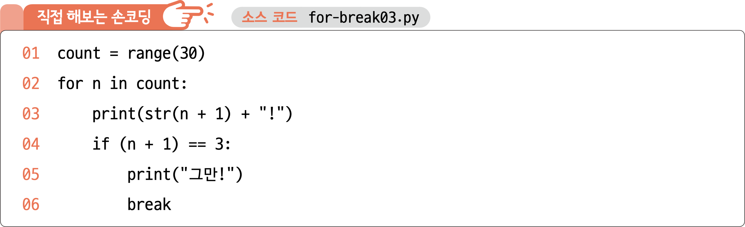
PT 체조 30회를 수행하되, 3회만 수행하고 중단하는 프로그램

Slide 95



PT 체조를 3회만 수행하고 중단하는 프로그램
01 count = range(30)
0, 1, 2, ... 27, 28, 29
02 for n in count:
03 print(str(n + 1) + "!")
04 if (n + 1) == 3:
05 print("그만!")
06 break

Slide 96
반복 횟수의 통제 2: continue

Slide 97


진행 중인 반복 처리를 중단하고 다음 반복 실행: continue
PT 체조를 3회 수행하는 프로그램 with continue 명령어
01 count = range(3)
0, 1, 2
02 for n in count:
03 print(str(n + 1) + "!")
04 continue
05 print("이후의 코드는 처리되지 않습니다.")

Slide 98
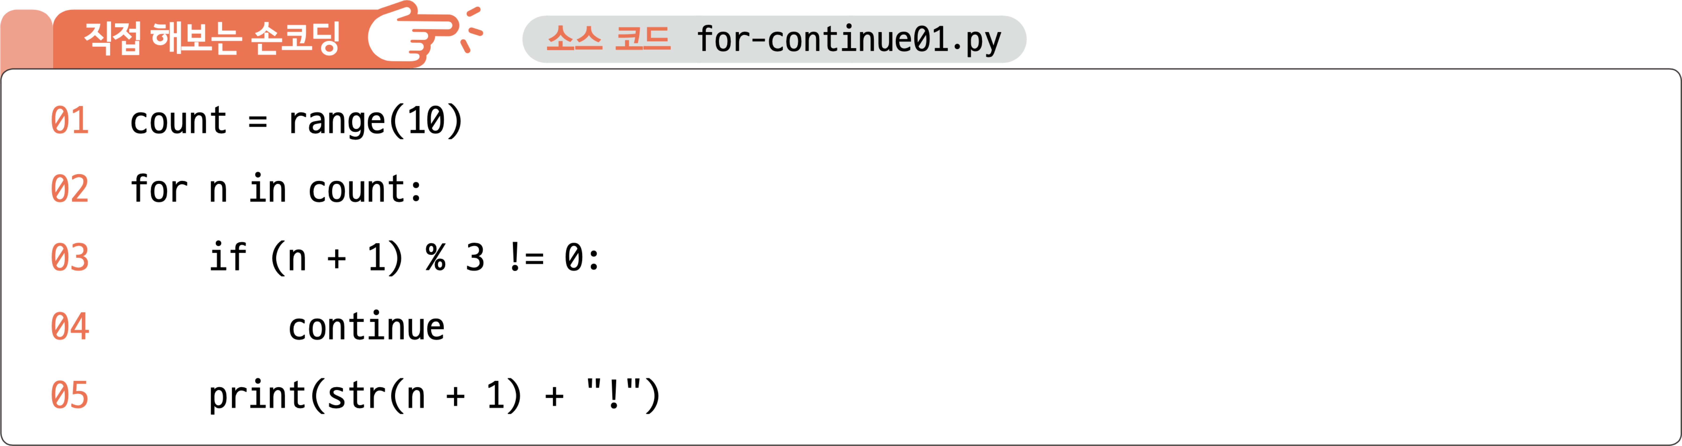
PT 체조 10회 수행 중 3의 배수일 때만 출력하는 프로그램

Slide 99


PT 체조를 3의 배수만 출력하는 프로그램
01 count = range(10)
0, 1, 2, 3, 4,
5, 6, 7, 8, 9
02 for n in count:
03 if (n + 1) % 3 != 0:
04 continue
05 print(str(n + 1) + "!")

Slide 100
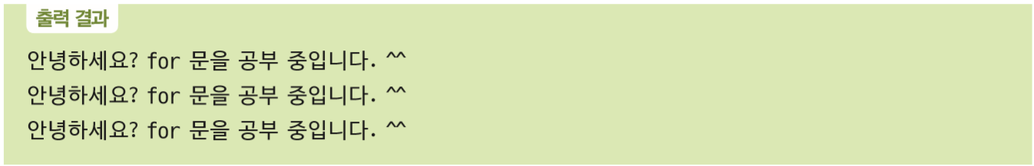
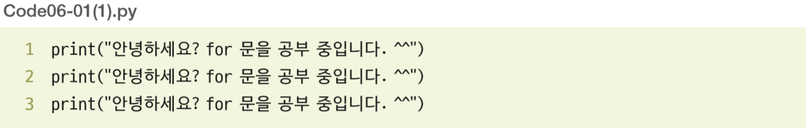
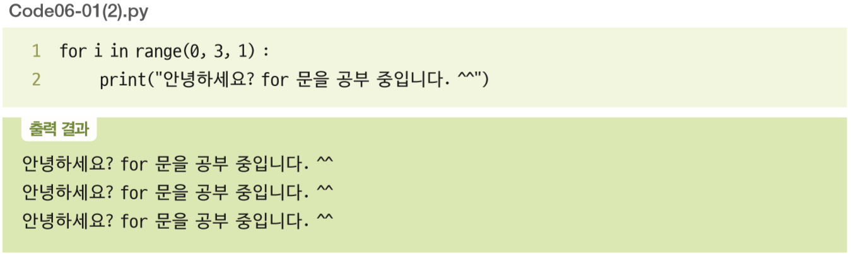
Section02 기본 for 문
반복문의 개념과 필요성
예 : 반복문 사용 않는 경우
예 : 반복문 사용한 경우

Slide 101
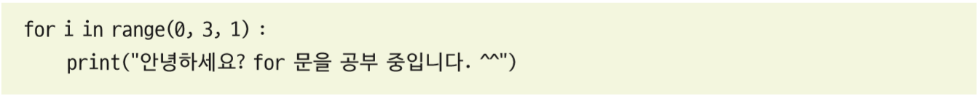
Section02 기본 for 문
for 문의 개념
기본 형식
예 : range() 함수 사용과 내부적 변경
range(3)은 range(0, 3, 1)과 같다

Slide 102
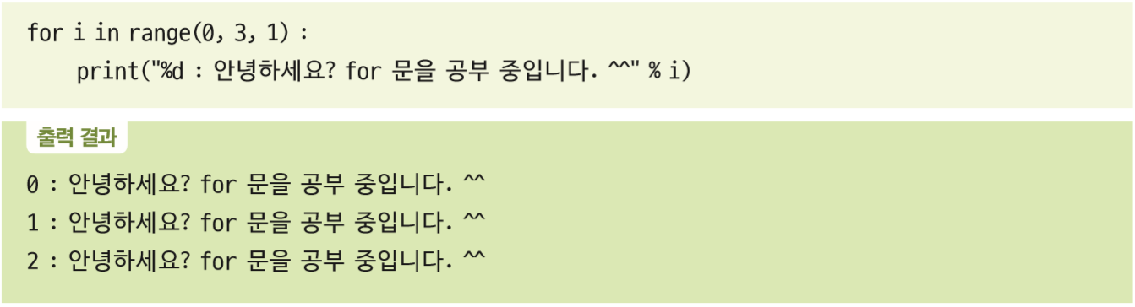
Section02 기본 for 문
i값 코드 내부 사용
Tip • _(언더바) : i를 사용하지 않으려면 i 대신 _(언더바) 사용

Slide 103
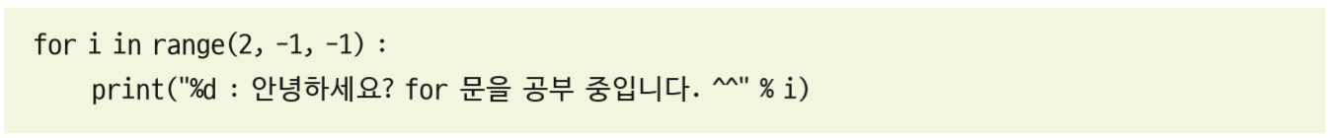
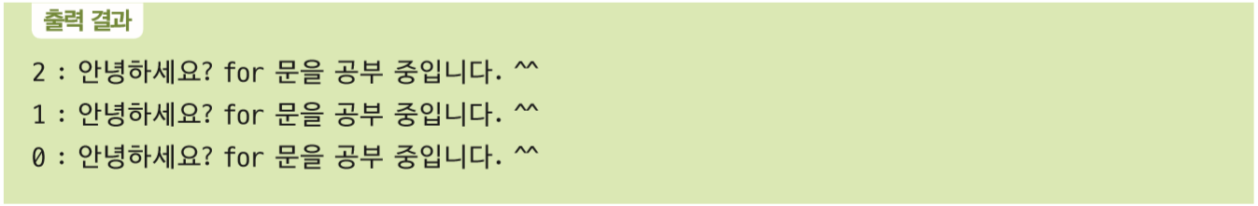
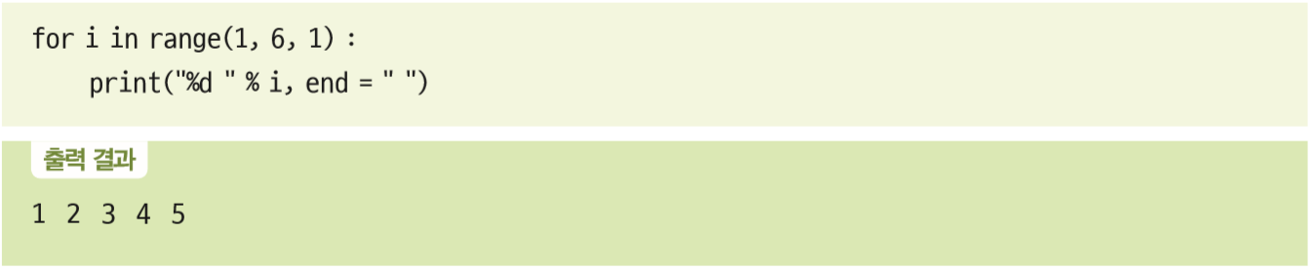
Section02 기본 for 문
예 : range() 함수의 시작값 2, i값을 1씩 줄여(0이 될 때까지) print() 함수 3번 실행
예 : 1~5의 숫자들을 차례로 출력

Slide 104
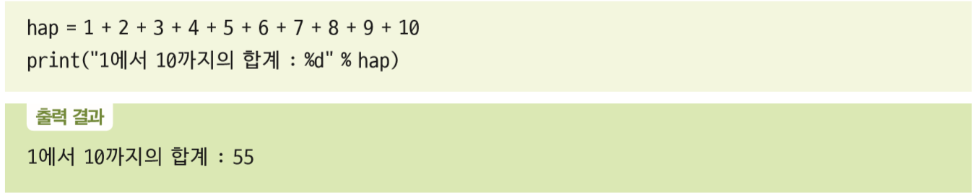
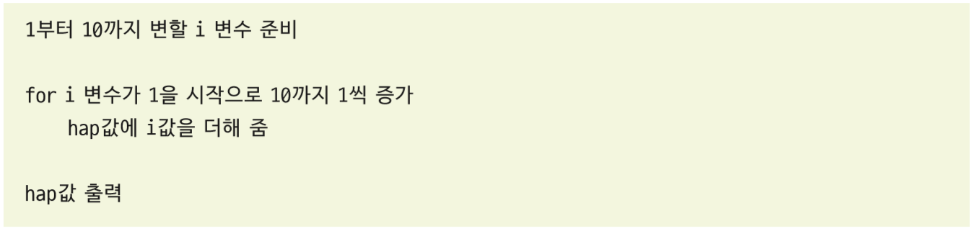
Section02 기본 for 문
for 문을 활용한 합계 구하기
for 문을 배우기 전의 방식으로 1~10 의 합계를 구하는 프로그램 만들기
for 문 작성 내용

Slide 105
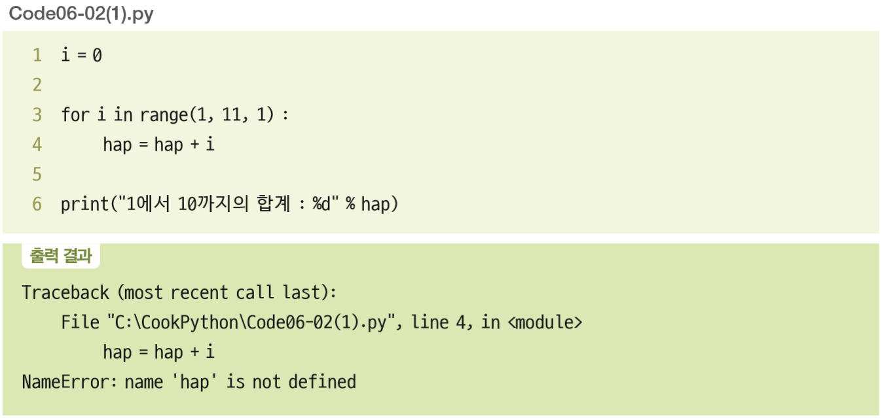
Section02 기본 for 문
for 문 내용을 코드로 작성
4행 ‘hap=hap+i’에서 hap에 어떤 값이 있어야 다시 누적
hap 자체가 존재하지 않아 더할 것이 없어서 오류가 발생

Slide 106
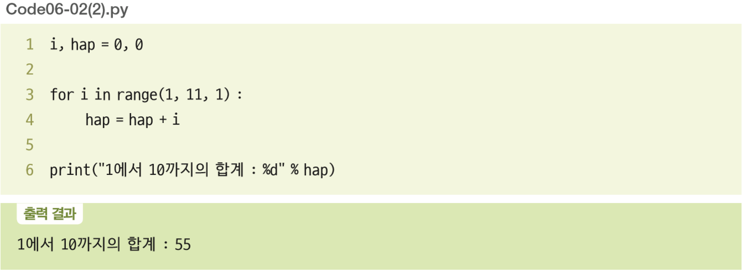
Section02 기본 for 문
Code06-02(1).py 1행의 hap 초기화 코드 추가
주의 : i 변수와 hap 변수의 값

Slide 107
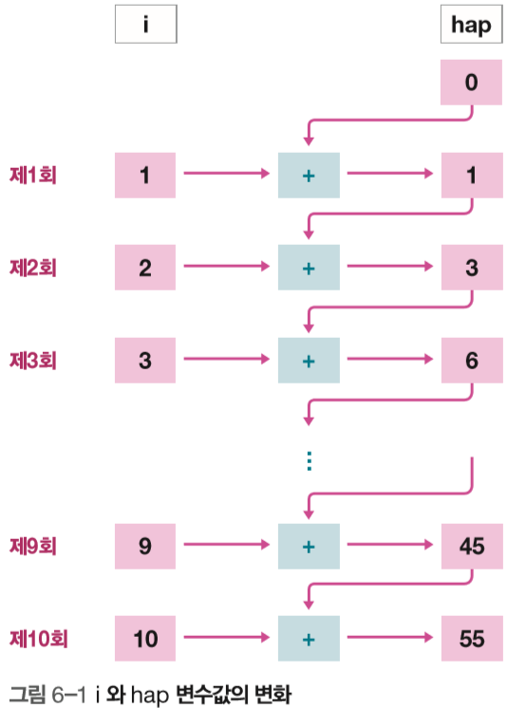
Section02 기본 for 문
i 와 hap 변수값의 변화

Slide 108
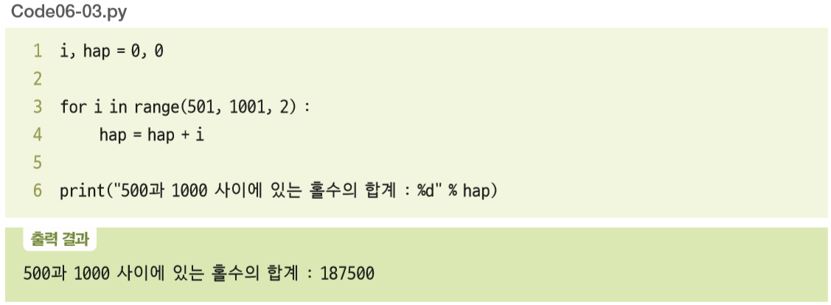
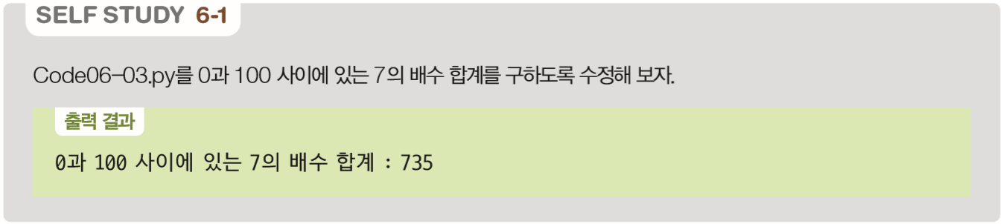
Section02 기본 for 문
예 : 500과 1000 사이에 있는 홀수의 합계

Slide 109
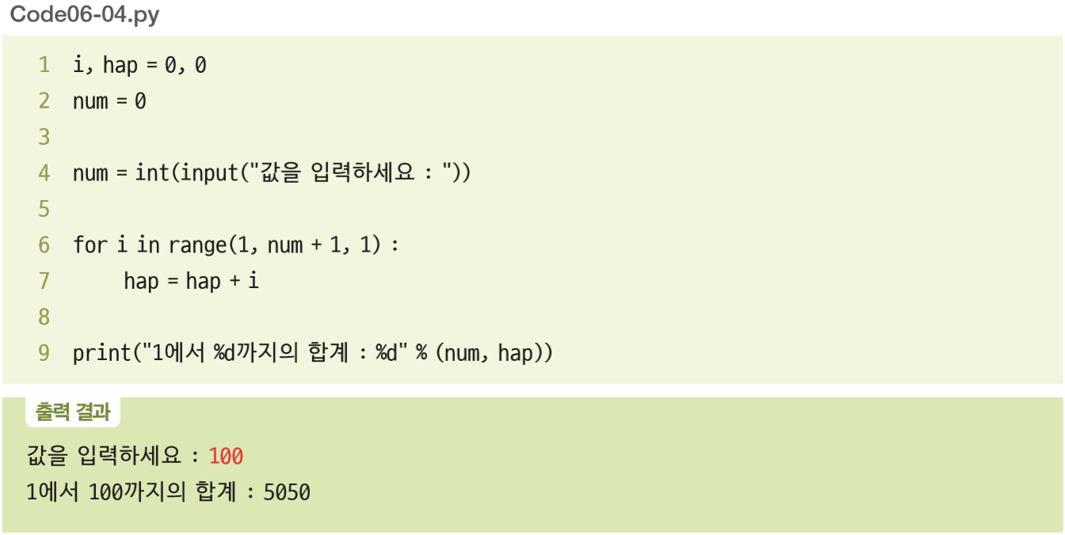
Section02 기본 for 문
키보드로 입력한 값까지 합계 구하기
키보드로 입력한 수까지의 합계 구하기
input() 함수로 1부터 사용자가 입력한 수까지 합계 구하는 프로그램

Slide 110
Section02 기본 for 문
키보드로 입력한 값까지 합계 구하기
키보드로 입력한 수까지의 합계 구하기
input() 함수로 1부터 사용자가 입력한 수까지 합계 구하는 프로그램
2행 : 사용자가 입력한 값 저장할 num 변수 선언
4행 : input() 함수로 사용자가 입력한 숫자를 num에 대입
6행 : range(1, 입력숫자+1, 1)을 사용해 1부터 사용자가 입력한
숫자(num)까지 1씩 증가하면서 for 문 반복
9행 : 사용자가 입력한 숫자까지 합계를 구해 사용자가 입력한
숫자와 함께 출력

Slide 111
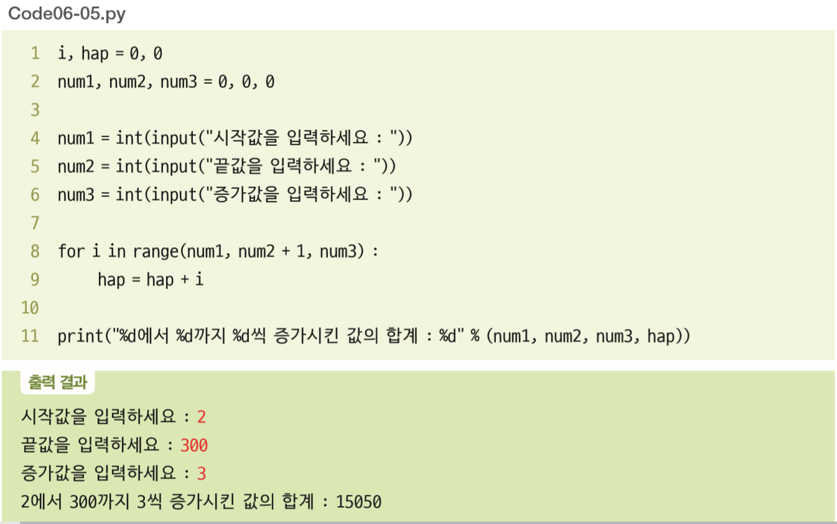
Section02 기본 for 문
예: 시작값과 끝값, 증가값까지 사용자 입력
4~6행 : 값 3개 입력
8행 : 입력한 값 사용 range() 지정

Slide 112
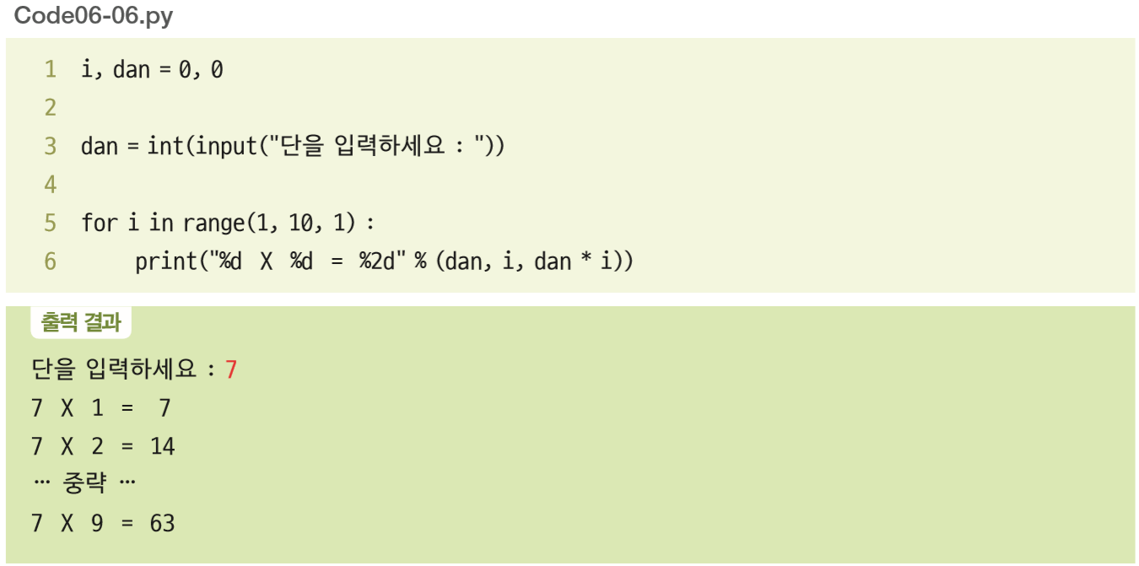
Section02 기본 for 문
예: 사용자가 입력한 숫자의 단에서 구구단을 출력
1행 : 출력하려는 단을 입력받을 변수 선언
3행 : 키보드로 입력
5행 : i는 1에서 9까지 증가
6행 : 구구단의 각 행 출력

Slide 113
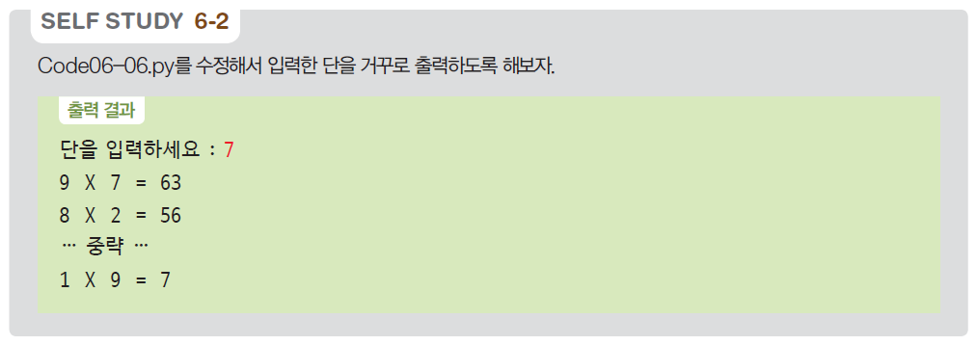
Section02 기본 for 문

Slide 114
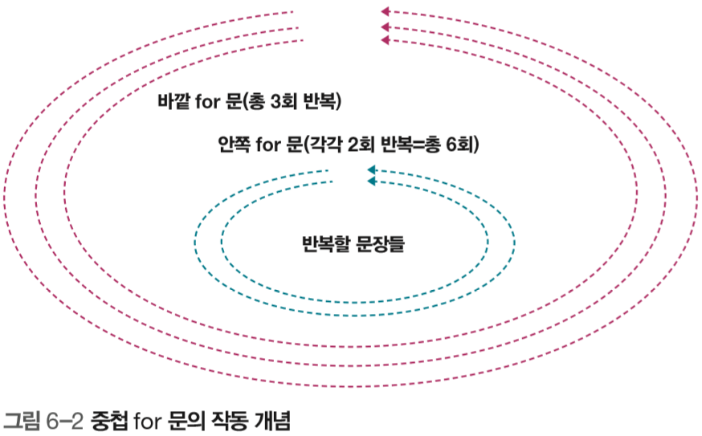
Section03 중첩 for 문
중첩 for 문의 개념
바깥쪽이 3번 도는 동안
안쪽은 각각 2번씩 돌아
총 3× 2=6번 반복

Slide 115
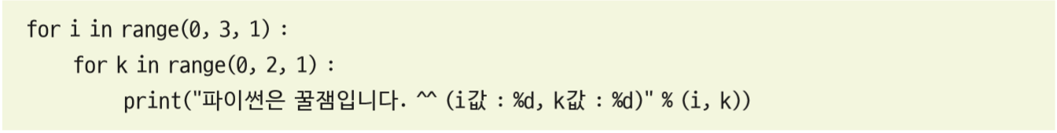
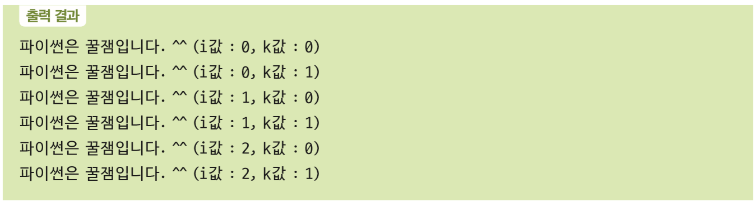
Section03 중첩 for 문
중첩 for 문의 기본 형식

Slide 116
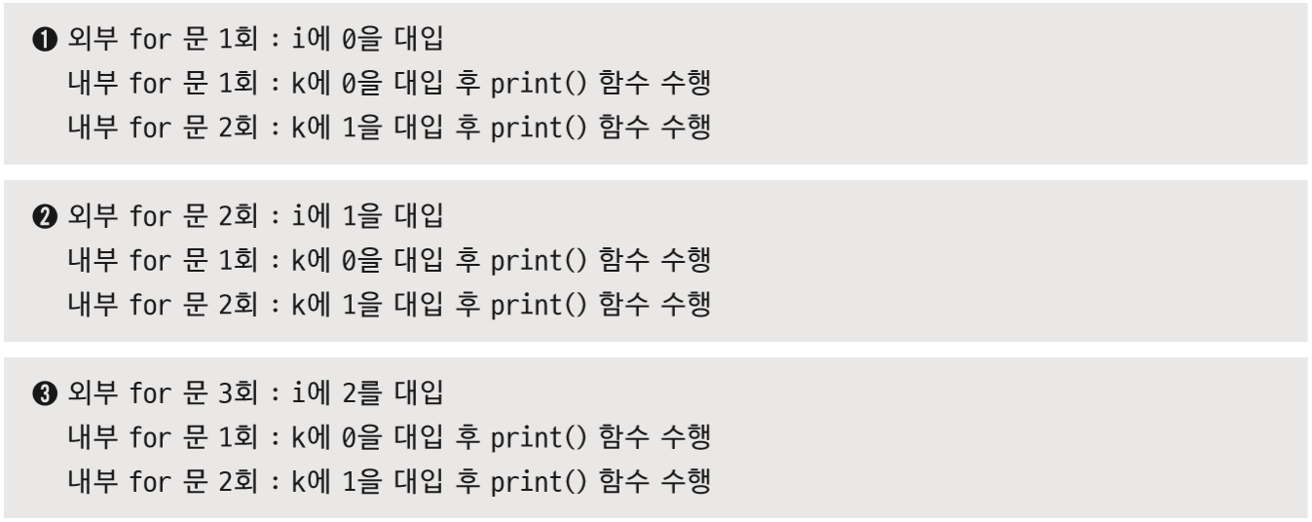
Section03 중첩 for 문
처리 순서
외부 변수인 i는 계속 0, 1, 2로 변경된 후 끝나지만, 내부 변수인 k는 0과 1을 계속 반복

Slide 117
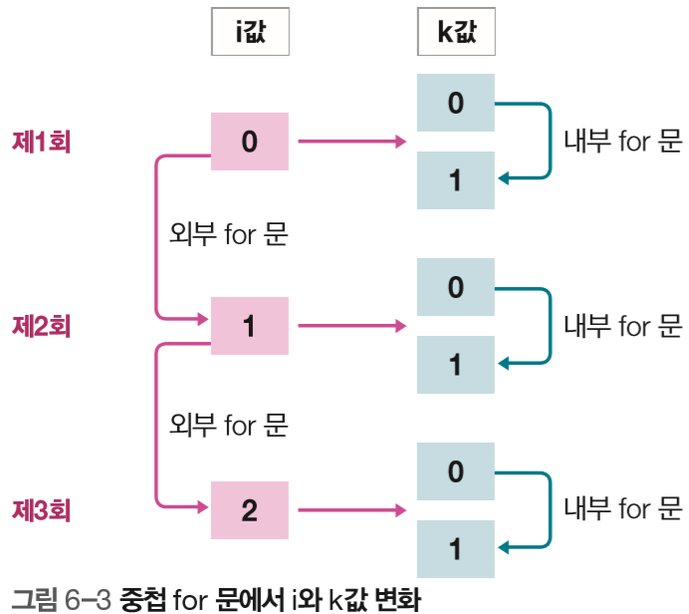
Section03 중첩 for 문
중첩 for 문에서 i와 k값 변화

Slide 118
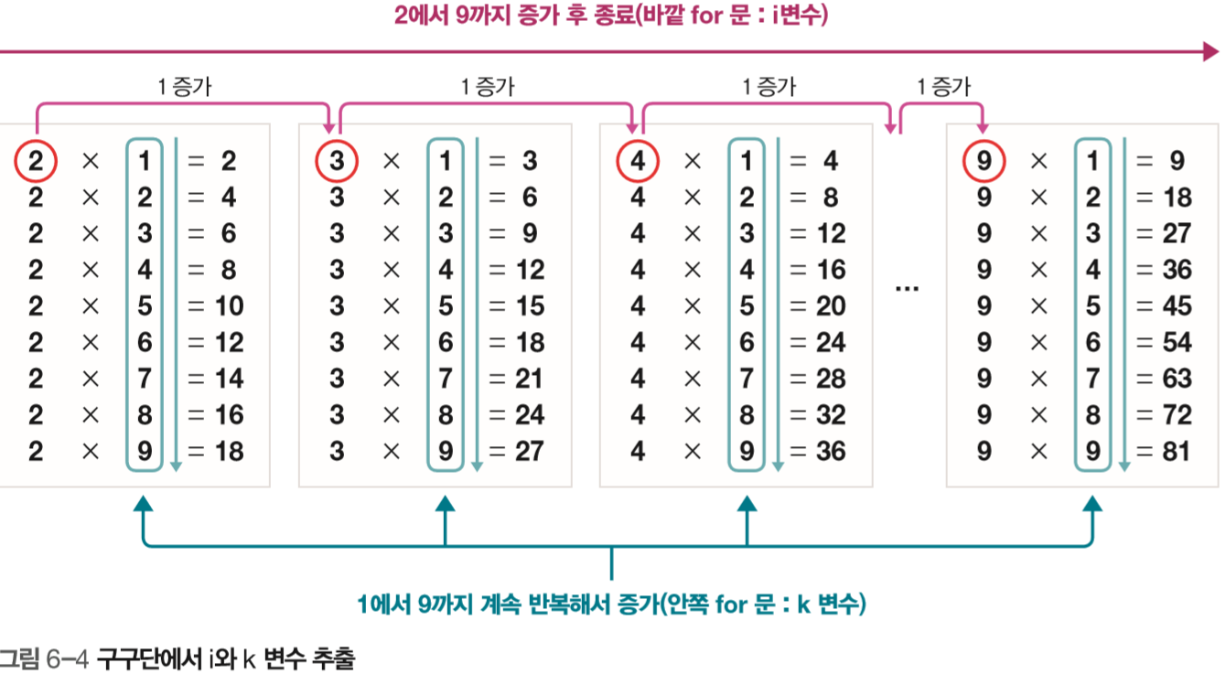
Section03 중첩 for 문
중첩 for 문의 활용
예 : 중첩 for 문 활용 2단부터 9단까지 구구단 출력

Slide 119
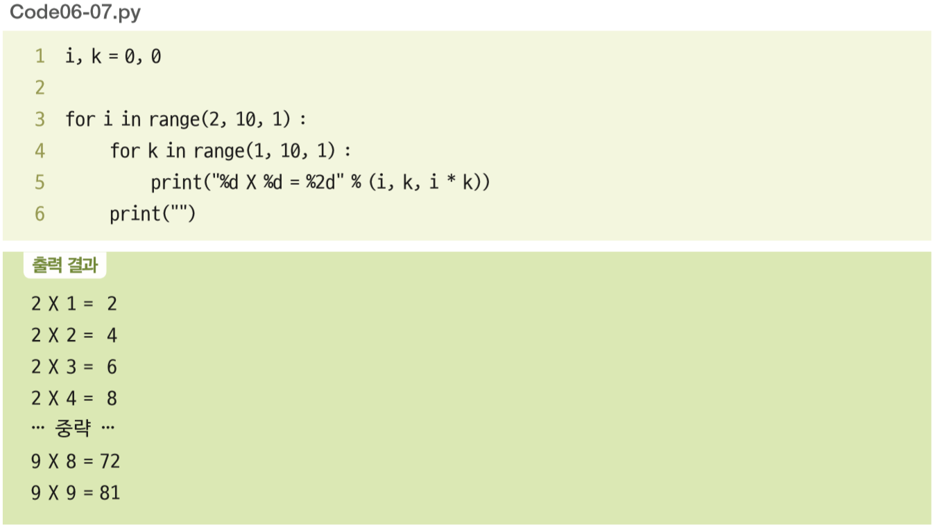
Section03 중첩 for 문
3행 : 2단에서 9단까지 반복
4행 : 각 단의 뒷자리 숫자 1에서 9까지 반복
5행 : 구구단을 형식에 맞추어 출력
6행 : 각 단이 끝나면 한 줄 띄우려고 사용

Slide 120
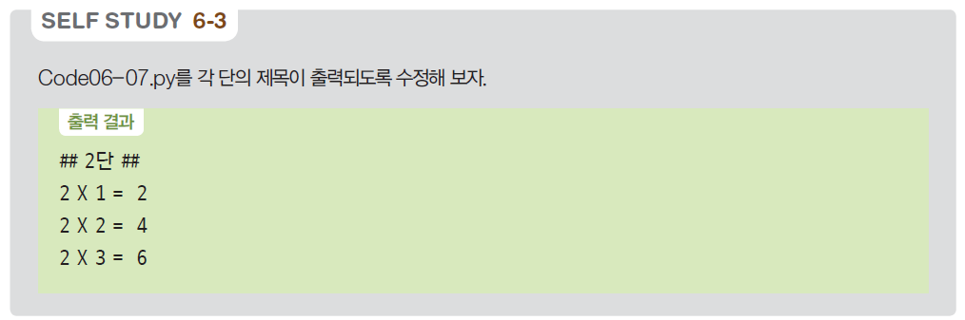
Section03 중첩 for 문

Slide 121
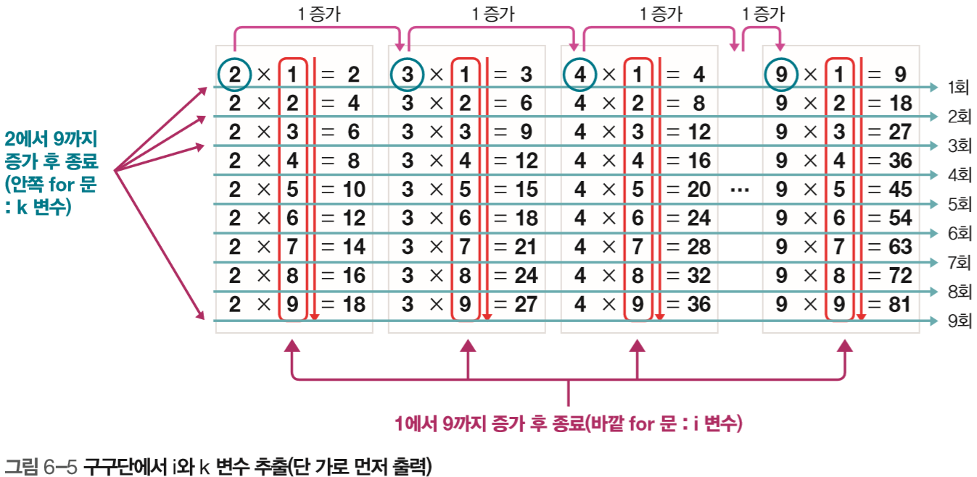
Section03 중첩 for 문
[프로그램 1]의 완성
가로 먼저 출력 : 일단 세로 방향으로 한 번 출력하면 다시 위로 올라가서 출력 불가

Slide 122
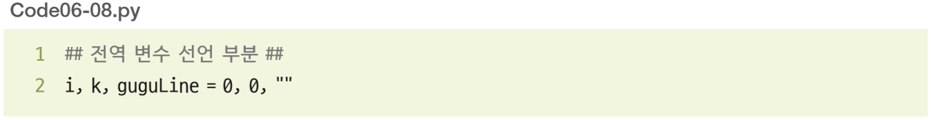
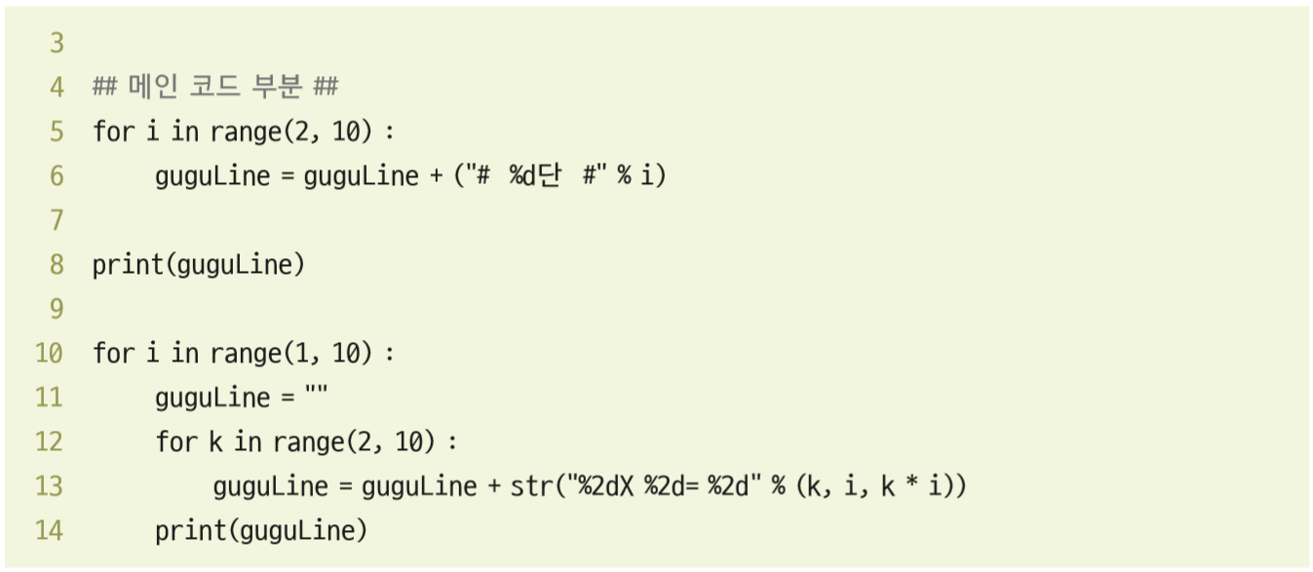
Section03 중첩 for 문
2행 : 각 줄에 출력될 문자열 저장하는 guguLine 변수 준비
5~6행 : 맨 뒤의 단 제목 출력, ‘# 2단 #’ 하나 출력, ‘# 3단 #’ 하나
출력 아니라 guguLine에 각 단의 제목을 문자열로 모두 넣은
후 8행에서 한 번에 출력
10~14행 : 중첩 for 문으로 구구단 출력

Slide 123
Section03 중첩 for 문

Slide 124
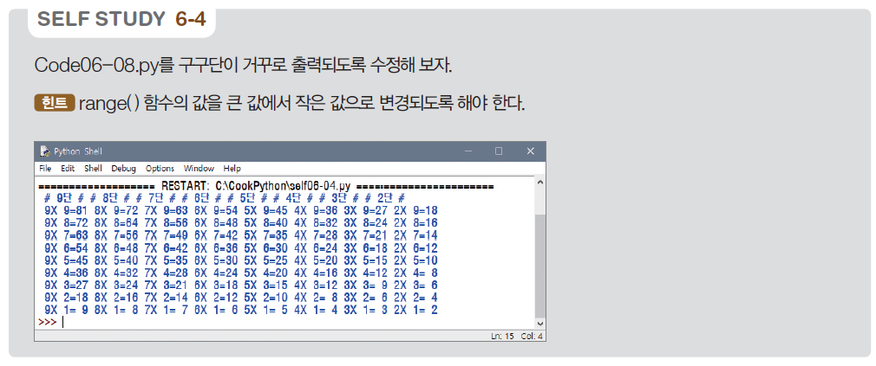
Section03 중첩 for 문

Slide 125
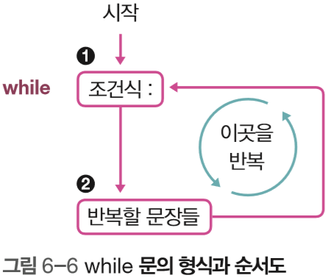
Section04 while 문
for 문과 while 문 비교
for 문의 형식
for 문은 반복할 횟수를 range() 함수에서 결정 후 그 횟수만큼 반복, while 문은 반복 횟수를 결정하기보다는 조건식이 참일 때 반복하는 방식

Slide 126
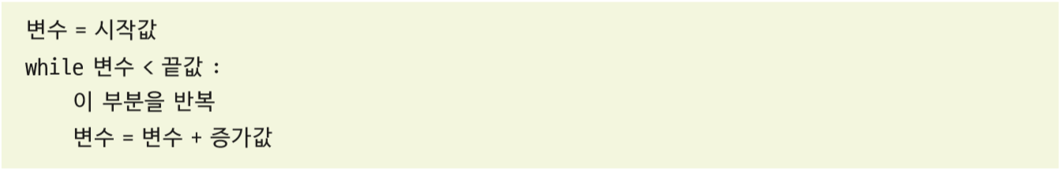
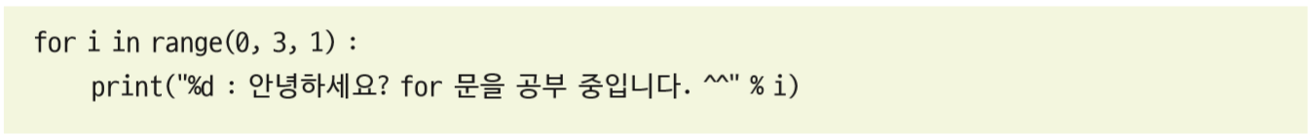
Section04 while 문
for 문과 비슷하게 사용할 수 있는 while 문의 형식
for 문으로 ‘안녕하세요?~’ 문장을 3회 출력하는 코드

Slide 127
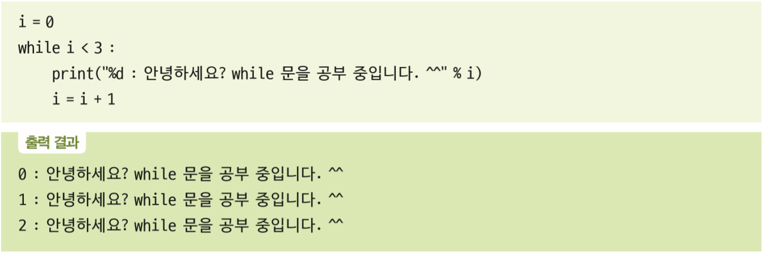
Section04 while 문
문장을 3회 반복하도록 while 문
for 문에서 사용한 변수와 시작값을 i=0으로 while 문 위에 작성
for 문의 끝값 while 문의 조건식인 i<3로 지정
for 문의 증가값 while 문의 마지막에 i=i+1 로 작성

Slide 128
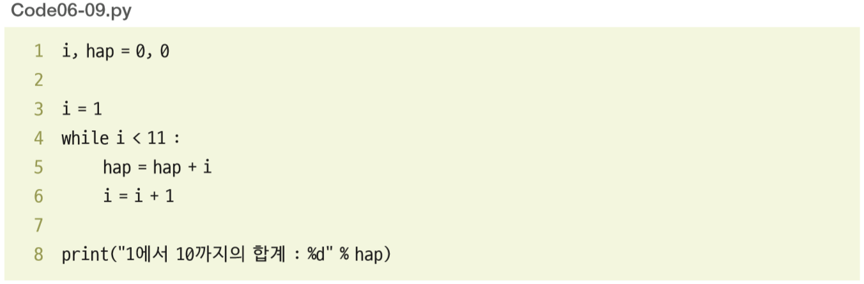
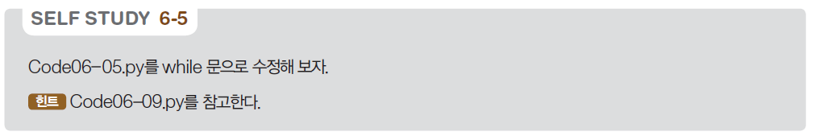
Section04 while 문
예 : Code06-02(2).py에서 for 문으로 작성한 1에서 10까지의 합계 구하기
3행 : i의 시작값을 1로 지정
4행 : i가 11보다 작으면 참, i가 10일 때까지 5~6행 반복 5행 : hap에 i값(처음에는 1)을 누적
6행 : i를 1 증가

Slide 129
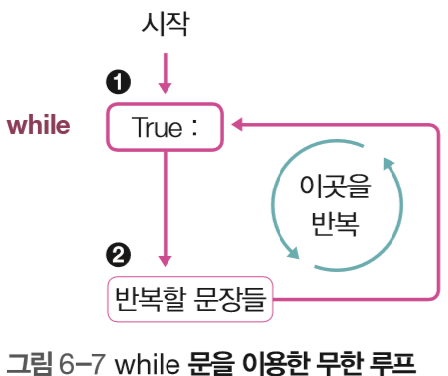
Section04 while 문
무한 루프를 하는 while 문
무한 루프 적용 : ‘while 조건식 :’에 들어가는 조건식을 True로 지정

Slide 130
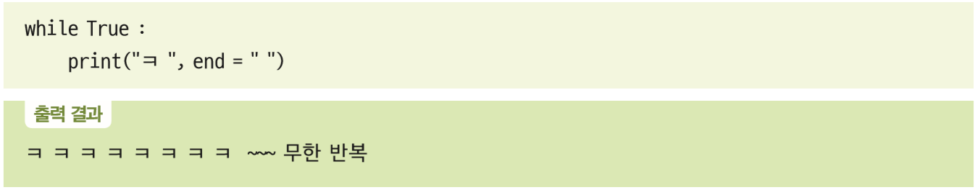
Section04 while 문
예 : 무한 루프

Slide 131

Section04 while 문
예 : 무한 루프를 사용해 입력한 두 숫자의 합계를 반복해서 계산
4행의 무한 반복문 때문에 사용자가 Ctrl + C 를 누를 때까지 5~8행 반복

Slide 132

Section04 while 문
예 : 사용자가 Ctrl + C 를 누를 때까지 덧셈, 뺄셈, 곱셈, 나눗셈, 나머지까지 계산
5~6행 : 두 숫자를 입력
7행 : 연산자를 입력

Slide 133

Section04 while 문

Slide 134


Section05 break 문과 continue 문
반복문을 탈출시키는 break 문
계속되는 반복을 논리 적으로 빠져나가는 방법

Slide 135


Section05 break 문과 continue 문
예 : Code06-10.py를 break 문으로 첫 번째 수에 0이 입력될 때 자동으로 종료
4행 : 무한 반복 하도록 했다
5행 : a값을 입력
6행 : 입력한 a값이 0이면 7행 실행한 후 break 문으로
while 문을 탈출해 11행으로 건너뜀
11행에는 아무것도 없으므로 자연스럽게 12행 실행

Slide 136

Section05 break 문과 continue 문

Slide 137


Section05 break 문과 continue 문
예 : 누적 합계(hap)가 1000 이상이 되는 시작 지점 알기
3행 : i값이 1부터 100까지 변경되어 100회 실행하고, hap에 i값을 누적 6행 : hap이 1000보다 크거나 같으면 for 문을 탈출해서 8행으로
9행 : i값을 출력

Slide 138

Section05 break 문과 continue 문
반복문으로 다시 돌아가게 하는 continue 문

Slide 139

Section05 break 문과 continue 문
예: 1~100의 합계를 구하되, 3의 배수 (제외하고) 더하기

Slide 140

Section05 break 문과 continue 문
[프로그램 2]의 완성
별 모양의 글자 출력하는 코드
While 문으로 구현
6~26행 : 9번 반복되어 출력 줄이 9개 표시
다섯 줄은 7~15행이 출력하고, 나머지 네 줄은 16~24행이 출력
각 줄이 출력될 때 공백과 별의 개수는 9행, 13행, 18행, 22행이 결정

Slide 141

Section05 break 문과 continue 문

Slide 142
END

